Slide 1
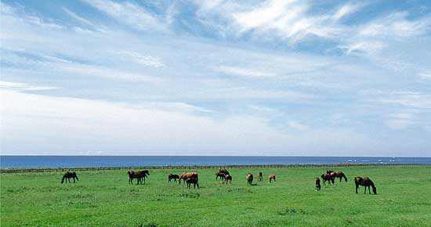
第５７回 北海道小学校長会教育研究 日高大会
Notes:
全道各地から多くの校長先生をお迎えし，第57回北海道小学校長会教育研究日高大会の研究協議を開催できますことに，心より感謝申し上げます。

Slide 2
大会主題について
Notes:
それでは，ただ今より，大会主題について説明申し上げます。

Slide 3
グローバル化
世界的構造転換
・産業空洞化
・生産年齢人口の減少
加速化
東日本大震災
Notes:
今日，我が国は，グローバル化の進展などにより世界的な構造転換が進む中にあって，
産業空洞化や生産年齢人口の減少など深刻な諸課題を抱え，極めて危機的な状況にあり，
東日本大震災の発生は，この状況を一層顕在化・加速化させています。
これらの動きは，これまでの物質的な豊かさを前提にしてきた社会の在り方，
人の生き方に大きな問いを投げ掛けていると言えます。

Slide 4
第２期教育振興基本計画
新たな時代の要請
・道徳,小学校英語の教科化
・小中一貫校の制度化 など
教育再生実行会議
Notes:
また，国においては第２期教育振興基本計画の具現化が進められる中，
教育再生実行会議から数次にわたる提言がなされ，
道徳や小学校英語の教科化，小中一貫校の制度化など，
新たな時代の要請に応える学校教育の在り方と方策が検討されています。

Slide 5
自主的な社会参画 相互の支え合い
時代を生き抜く子どもたちに
必要な力
持続可能な社会の
一員としての役割
Notes:
これからの時代を生き抜く子どもたちにとって，自主的に社会に参画し，
異なることを前提として相互に支え合いながら，
持続可能な社会の一員としての役割を果たすために必要な力を養うことが，
重要な課題となってきています。

Slide 6
大会主題 「新たな知を拓き 人間性豊かな社会を築く 日本人の育成を目指す 小学校教育の推進」
Notes:
このような社会の情勢や要請を踏まえ，全国連合小学校長会は，昨年度より大会主題を
「新たな知を拓き 人間性豊かな社会を築く 日本人の育成を目指す小学校教育の推進」と設定いたしました。
これは，教育の役割と変化する時代の潮流や今日的な課題を踏まえ，
様々な分野で未来社会の形成者を育成する教育のイノベーションの創出を図り，どのような状況にあっても，
豊かな創造性やしなやかな知性を発揮し，未来を自ら切り拓こうとする自立した力と，
互いの個性や絆を大切にし，人間性豊かな社会を創造しようとする力を身に付けた
日本人を育成することを目指したものです。

Slide 7
副主題 「北の大地から世界を見つめ， 新しい社会の形成に向けて 挑戦する子どもを育む 学校経営の推進」
Notes:
北海道小学校長会は，全国連合小学校長会の大会主題を受けて，
昨年度の渡島・北斗大会から大会副主題を
「北の大地から世界を見つめ，新しい社会の形成に向けて挑戦する子どもを育む学校経営の推進」
と設定しました。

Slide 8
第２期教育振興基本計画
社会の方向性
・個人の「自立」
・様々な人との「協働」
・新たな価値の「創造」
学び続ける社会の構築
Notes:
第２期教育振興基本計画では，今後の社会の方向性として，
個人の「自立」，様々な人との「協働」，新たな価値の「創造」の三つをキーワードとし，
学び続ける社会の構築が重要であるとしています。

Slide 9
震災からの教訓
・自ら考え行動する力の育成
・未来志向の社会づくりを
目指す力の育成
Notes:
また，震災からの教訓として，
子どもたちに，いかなる困難に直面しようとも諦めることなく，
状況を的確にとらえて自ら考え行動する力や，
新たな社会的・経済的価値を生み出すイノベーションの創造など，
未来志向の社会づくりを目指す力を育むことを求めています。

Slide 10
新しい社会の形成に向けて挑戦する子どもを育む
社会の形成者としての
意識を醸成
・支え合う共生の意識
・ふるさとづくりに
貢献しようとする意識
Notes:
したがって，新しい社会の形成に向けてたくましく挑戦する子どもを育むためには，
人と人との絆をつくり，支え合う共生の意識や夢と希望に満ちた活気溢れるふるさとづくりに
積極的に貢献しようとする意識など，社会の形成者としての意識を醸成することが必要です。
こうした願いや意図を実現していくには，子ども一人一人の能力を伸ばし，
人間的な絆や社会の形成者として必要とされる基本的な資質を育む学校経営を推進していくことが必要となります。

Slide 11
具体的で明確な 「役割」と「指導性」が より一層求められている
校長は
教育改革の担い手として
学校経営の責任者として
Notes:
私たち校長は，教育改革の担い手として，学校経営の責任者として，
鋭い先見性と高い教育理念の下，学校の自主性・自律性を発揮し，
「生きる力」を育む活力ある学校づくりを推進していかなければなりません。
そこには，一人一人の校長の具体的で明確な「役割」と「指導性」
がより一層求められています。

Slide 12
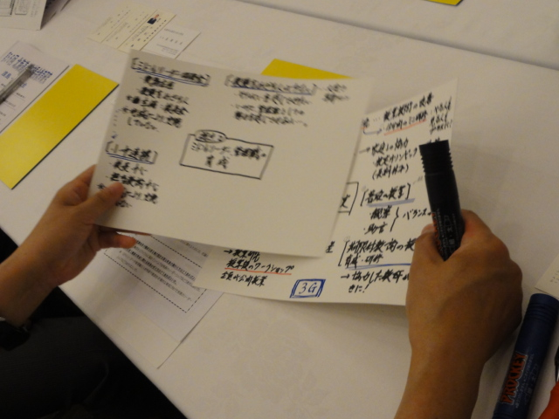
第56回渡島・北斗大会
Notes:
さて，これまで，北海道小学校長会教育研究は，札幌
での全国大会を含め，真摯に研究と実践を積み重ね，大
きな成果を収めてきています。

Slide 13
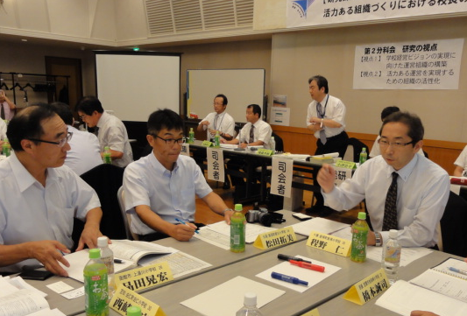
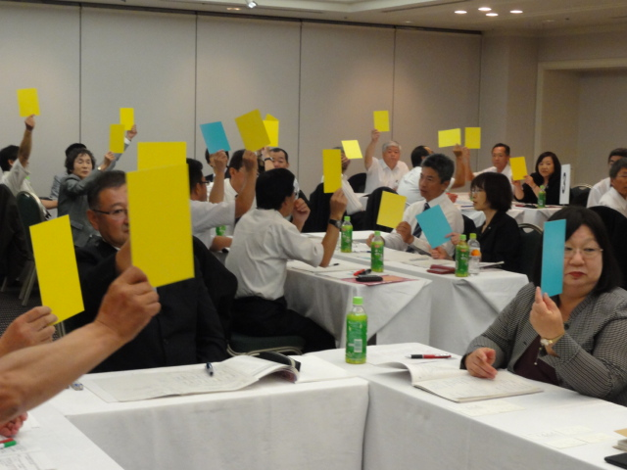
参画型の分科会運営
Notes:
中でも，教育研究大会における「分科会の充実」の精神の下，
昨年度より参画型の分科会運営の工夫を図ってまいりました。

Slide 14
・新たな方策の検討
参画型の分科会の充実
・学校運営上の課題
の明確化
・発信性のある討議
Notes:
日高大会においてはその歩みを一歩進め，
提言を基に話し合い，参会者がその場で新たな方策を検討したり，
学校運営上の課題を明確にしたり，
発信性のある討議内容にしたりするような分科会を目指しています。

Slide 15
第６分科会 「社会を形成する力」
第１３分科会
「キャリア教育」
Notes:
また，昨年度の課題を受け，
第６分科会「社会を形成する力」と
第13分科会「キャリア教育」では，より趣旨を明確にすることから分科会の名称や
リーダーシップの視点などについて変更しました。

Slide 16
北海道の地域性を生かした 「新たな可能性の開発」 「経営ビジョン」 「機能性のある組織づくり」
分科会の研究協議
Notes:
このように，本大会が校長会会員の叡智と鋭気が結集する大会として，
分科会での更なる研究の深化発展に向け，13の分科会の準備を進めてまいりました。
各分科会におきましては学校経営の責任者である校長の立場から，
北海道の地域性を生かした「新たな可能性の開発］と「経営ビジョン」，「機能性のある組織づくり」
について研究協議を深めていただけるものと思います。

Slide 17
元Jリーガー 車椅子バスケットボール日本代表 京谷 和幸 氏
講 演
絆～人生を変えた様々な出会い
Notes:
明日は，室蘭市出身で，シェフ市原でＪリーガーとして，
また，車椅子バスケットボール日本代表として，
シド二－，アテネ，北京，ロンドン大会と４度のパラリンピックに
出場し活躍された 京谷 和幸氏をお迎えし，
「絆～人生を変えた様々な出会い」と題し，ご講演をいただくことになっております。

Slide 18
二日間にわたる 大会の充実を 目指して
終わり
ご清聴ありがとうございました。
Notes:
２日間にわたる大会が，ご参集の皆様一人一人のお力で
充実したものとなることをお願い申し上げまして，
大会主題の趣旨説明といたします。
どうぞよろしくお願い申し上げます。

